Slide 1
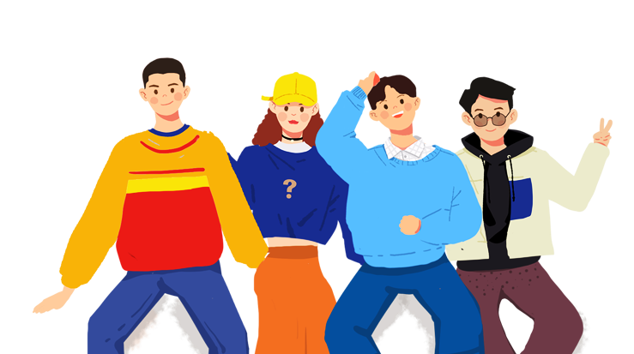
？
青年文明号该做什么
主题班会
what should the young civilization what should the young civilization
civilization what should the young civilization
宣讲人：小Q办公 时间：20XX.XX

Slide 2
目录
1
青年文明号基本常识
2
青年文明号是长期的创建过程
3
青年文明号该怎么做

Slide 3
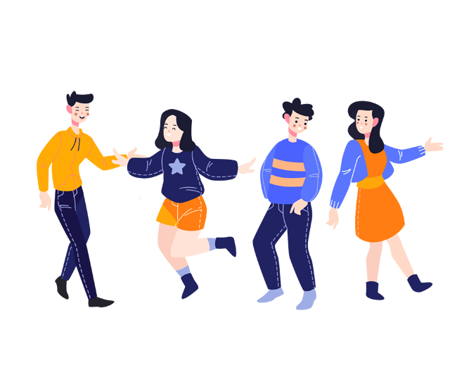
第一部分
青年文明号基本常识
what should the young civilization what should the young civilization
civilization what should the young civilization

Slide 4
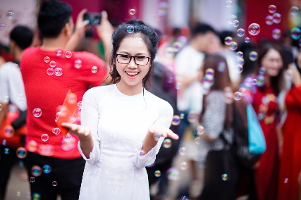
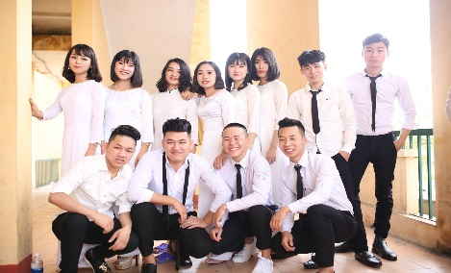
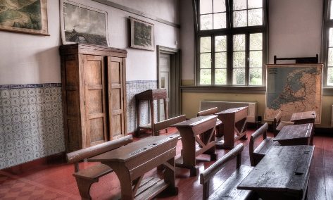
什么是“青年文明号”
青年文明号是以青年为主体，在生产、经营、管理和服务中创建的体现高度职业文明，
创造一流工作成绩的青年集体、青年岗位和青年工程。

Slide 5
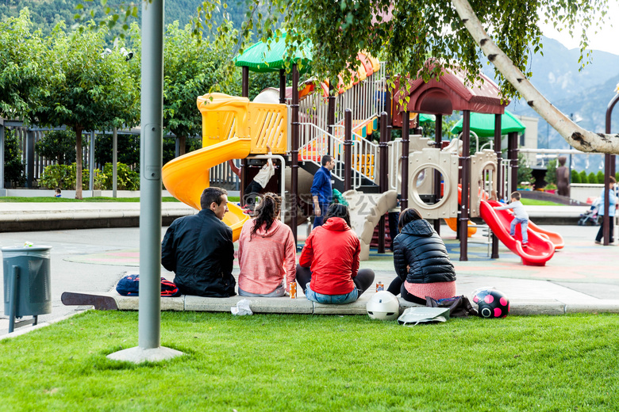
创建“青年文明号”的基本条件
（1）35周岁以下的青年占60％以上，有一位主要负责人年龄不超过35岁的青年集体或青年集体创建的岗位和工程

Slide 6
创建“青年文明号”的基本条件
（2）该集体、岗位和承建工程的青年热爱本职工作，敬业意识强，职业道德良好，认真执行党和国家的政策，自觉遵守有关法规以及本单位的各项规章制度、操作规程和服务规范。
热爱本职工作
敬业意识强
职业道德良好

Slide 7
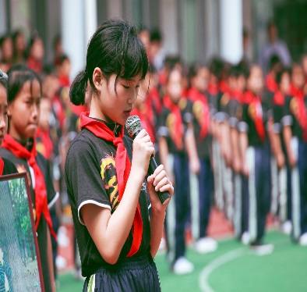
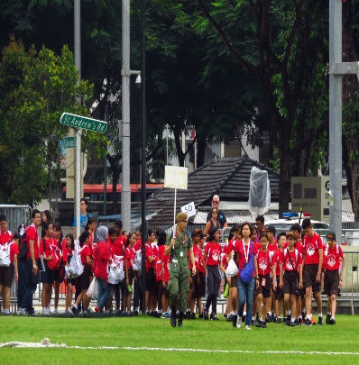
创建“青年文明号”的基本条件
（3）在生产、经营、管理、服务中讲文明、讲质量、讲效益、取得突出成绩。
（4）努力学习业务，钻研技术，掌握本职工作必需的知识和技能，有相当数量的青年成为本工作岗位能手。

Slide 8
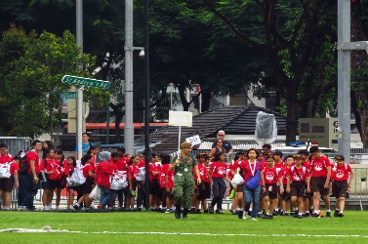
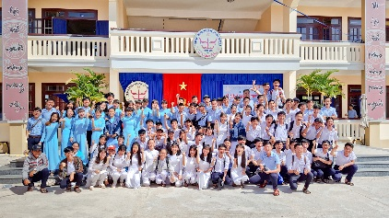
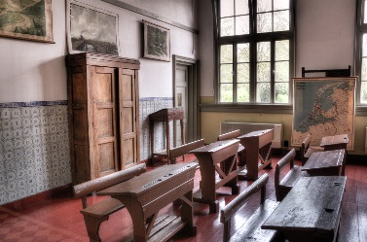
创建“青年文明号”的基本条件
（5）青年集体、岗位和承建工程的团组织健全，活动正常，能紧密围绕本单位的中心开展工作， 发挥团员的模范带头作用，根据青年特点开展生动活泼、扎实有效的创建活动。

Slide 9
第二部分
青年文明号是长期创建过程
what should the young civilization what should the young civilization
civilization what should the young civilization

Slide 10
什么情况下予以摘牌
摘牌的自然条件
集体中35周岁以下青年比例低于60%；
负责人中年龄均超过35周岁；
集体成员中一次性变动比例高于50%

Slide 11
什么情况下予以摘牌
摘牌的“犯错”条件（严重）
集体中有违法、违纪现象发生；
在日常工作中发生重大责任事故；
被新闻媒体点名曝光，群众反映强烈经查属实。

Slide 12
第三部分
青年文明号该怎么做？
what should the young civilization what should the young civilization
civilization what should the young civilization

Slide 13
第一步：设立科室的创建小组
评选出青年文明号负责人，号长，副号长（可以2名），秘书、资料员等创号机构。
负责人
号 长
副号长
秘 书
资料员
注：如果参加省的答辩，青年文明号负责人，号长，副号长必须要参加省卫生厅的培训，有资格证书。

Slide 14
第二步：做好文字功夫
根据科室特色，想出创建标志（含义）、口号、主题、目标和服务承诺。
创建标志
主题
服务承诺
口号
目标

Slide 15
什么是创建主题？
创建主题是全年创建工作的主线，体现创建工
作的重点。主题活动是创建规划的载体，
把创建目标和计划融入主题活动，以主题活动
带动创建规划的实施。

Slide 16
如何制定创建主题？
一是结合创建集体工作性质确定主题。
二是根据当前大局中心工作确定主题。
三是根据创建集体的工作重点或难点确定主题。
主题应精练，一般只用一句话概括。每年可确定一个主题，也可以结合每个阶段的工作需要分别确定主题。

Slide 17
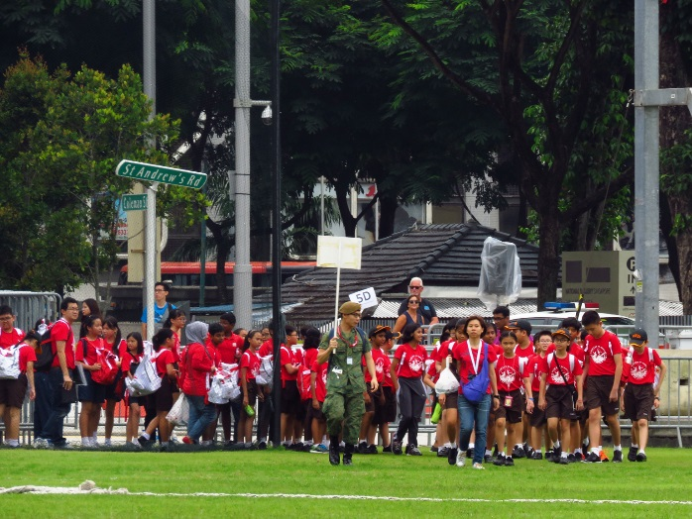
什么是创建口号？
在实际操作中，创建口号与创建主题的概念是比较难分清楚的，我也没有查到任何资料解释或规范这个问题。我们可以这样理解，创建主题是活动的主线，创建口号是创建主题的外延，主要起到鼓舞士气、接受监督的作用。

Slide 18
什么是创建口号？
制定创建口号要注意什么？
一般情况下创建主题可以随工作进行变换，但是创建口号我认为不宜太多的变动。因为“口号”可以理解成为创建科室的广告宣传词，如果变换太多，医务人员和群众都记不住，就失去品牌效应了。
创建目标
这个就相对容易理解一些，就是你做了这么多工作，为了一个什么目的，想到达到一个什么目标。 提炼目标的时候文字也要求简炼。

Slide 19
第三步：根据主题开展活动
1、创号会议
5、公益活动
2、营造环境
6、服务活动
3、学习活动
7、文体活动
4、技术活动
8、“发明”活动

Slide 20
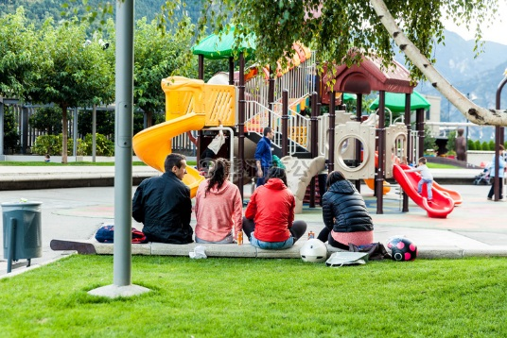
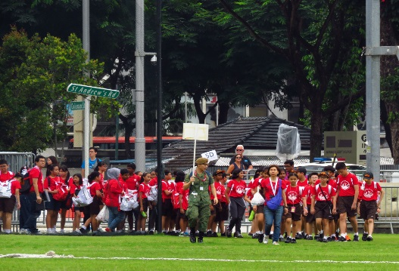
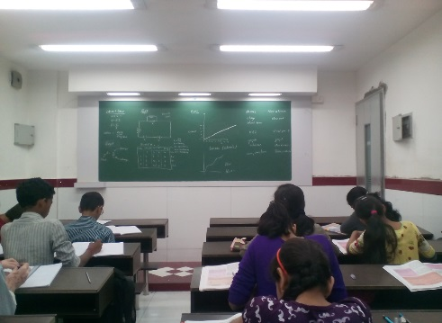
竞标答辩该准备些什么
省卫生厅每年都有一次竞标答辩，为了提高青年文明号的创建工作，医院每年都举行一
次院内的竞标答辩。

Slide 21
竞标答辩该准备些什么
1、青年文明号资料汇编（至少3本）
7、青年文明号画展（反映精神面貌和创建特色）
2、青年文明号工作总结（3500字左右）
6、青年文明号创建台帐资料（所有资料）
3、青年文明号画册标书（至少10本）
4、青年文明号PPT标书（5分钟讲解）
5、青年文明号文字标书

Slide 22
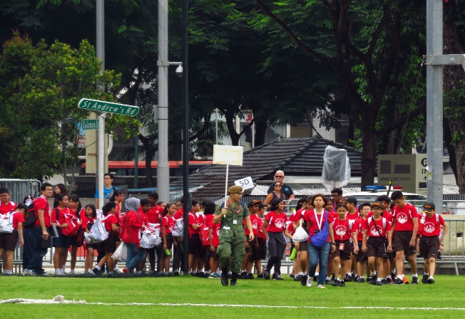
青年文明号是展示青年的舞台
青年文明号是青年成才的摇篮
青年文明号是青年一生的荣耀

Slide 23
？
青年文明号该做什么
演示完毕感谢您观看
what should the young civilization what should the young civilization
civilization what should the young civilization
宣讲人：小Q办公 时间：20XX.XX

